Slide 1
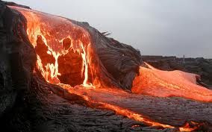
תופעות טבע
חובקים עולם
תוכנית היל"ה – מתנס"ים
הכנת המצגת: רקפת המאירי שפירא ואילת כ"ץ

Slide 2
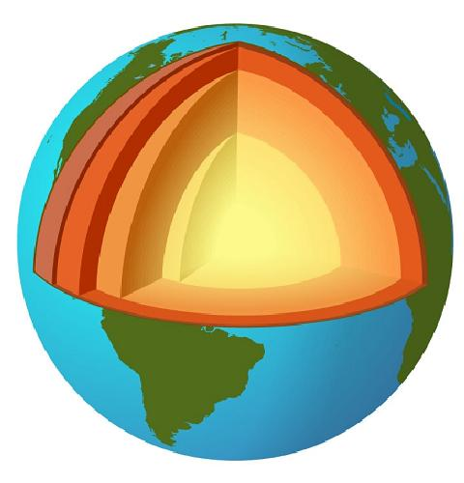
מבנה היחידה:
מבנה כדור הארץ
כוחות פנימיים וחיצוניים
תנועת הלוחות
רעידות אדמה - הגדרה, גורמים, מיפוי, מדידה
צונאמי
גלישת קרקע
נזקים, חיזוי, היערכות

Slide 3
מבנה כדור הארץ
כדור הארץ מורכב משלוש שכבות עיקריות
הקרום - השכבה החיצונית של כדור הארץ. אנחנו חיים על החלק החיצוני של הקרום. העובי נע בין 5 - 90 ק"מ.
המעטפת - שכבת ביניים (מתחת לקרום ומעל לגלעין). עובי - 2900 ק"מ. בנויה מחלק מוצק ומחלק נוזלי - צמיגי הנקרא מגמה. (מגמה - בצק ביוונית)
הגלעין - החלק הפנימי של כדור הארץ. עובי כ 3400 ק"מ. מחולק לגלעין פנימי מוצק וגלעין חיצוני נוזלי.

Slide 4
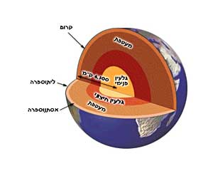
מבנה כדור הארץ

Slide 5
תנועת הלוחות
קרום כדור הארץ מורכב מלוחות ענקיים הנמצאים בתזוזה מתמדת
יש לוחות שמורכבים מיבשה ומאוקיינוסים ויש לוחות המורכבים רק מאוקיינוסים

Slide 6
מפת הלוחות הטקטוניים

Slide 7
תנועת הלוחות
כיצד מתרחשת התנועה:
מתחת ל"קליפה" יש זרמים (זרמי ערבול ) שגורמים לזרימה מתמדת של חומר חם.
באזורי הפתיחה - החומר עולה והמגמה החמה מתיכה את הלוח המוצק ואז הוא נפרד לשני חלקים המתרחקים זה מזה ונעים לכיוונים מנוגדים. באזור זה נוצר קרום חדש וצעיר.
באזורי הפחתה - זרמי הערבול יורדים, שולי הלוח המוצק יורדים איתם וניתכים בגלל החום הרב שמתוך כדור הארץ.
גודל קבוע של הקרום נשמר כי כל הזמן מתקיימים תהליכי יצירה באזורים מסוימים ותהליך התכה באזורים אחרים

Slide 8
תנועת הלוחות
http://geo-ofakim.cet.ac.il/ShowItem.aspx?ItemID=9980cf9f-8b6b-4aaa-a3dc-09468810d62c&lang=HEB
http://geo-ofakim.cet.ac.il/ShowItem.aspx?ItemID=9980cf9f-8b6b-4aaa-a3dc-09468810d62c&lang=HEB
כתובת של קישור לסרטון המסביר את תנועת הלוחות
http://geo-ofakim.cet.ac.il/ShowItem.aspx?ItemID=9980cf9f-8b6b-4aaa-a3dc-09468810d62c&lang=HEB

Slide 9
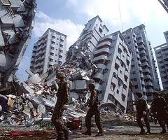
רעידות אדמה

Slide 10
רעידות אדמה
מה גורם לרעידות אדמה?
שחרור פתאומי של לחצים או אנרגיה בעקבות התנועה הקיימת בין הלוחות הטקטוניים.
האנרגיה יוצרת גלים סיסמיים הנעים בכדור הארץ אל פני השטח, ומרעידים אותה מן המוקד והלאה במעגלים הולכים ומתרחבים, הולכים ונחלשים.

Slide 11
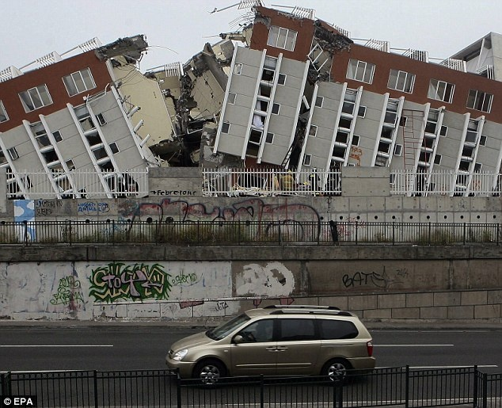
רעידות אדמה
יפן
צ'ילה

Slide 12
מדידת עוצמה
הסיסמוגרף הוא מסגרת מתכת כבדה המחוברת לסלע.
בחלק העליון של המסגרת תלויה משקולת כבדה . כשהמסגרת זזה, המשקולת נשארת במקומה.
למשקולת מחובר עיפרון שרושם את תנודות המסגרת על גבי גליל נייר.

Slide 13
אזורים מועדים לרעידות אדמה

Slide 14
צונאמי
מהו צונאמי?
נחשול, גל ענק הנוצר בגוף מים גדול (ים או אוקיינוס). גלים אלו נעים במהירות של מאות קמ"ש, ומגיעים לגובה של עשרות מטרים בהגיעם אל החוף.
גלי ענק פוגעים באוניות בלב הים וגורמים נזק עצום כשהם מגיעים לחוף.
פירוש המלה צונאמי ביפנית הוא גל מכה נמל (צו= גל, נאמי= נמל).

Slide 15
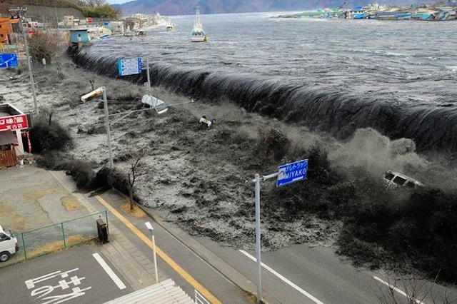
צונאמי
גל צונאמי מגיע אל החוף ביפן

Slide 16
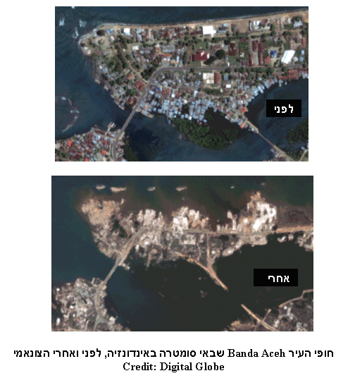
צונאמי
רעידות אדמה מתרחשת בקרקעית האוקיינוס
נוצרים גלי מים ענקיים.
(כמו שזורקים אבן למים)
תנועה פתאומית של
קרקעית הים

Slide 17
צונאמי חיזוי התרעה וסימני אזהרה
מערכות התרעה משוכללות פרוסות לאורך חופי האוקיינוס השקט ומזהירות את תושבי החופים לאחר כל רעידת אדמה שמתרחשת באוקיינוס מעוצמה של 7 ומעלה בסולם ריכטר.
בזמן רעידת אדמה יש לעזוב מיד את החוף מחשש שיגיע גל צונאמי.
אסור לשוב לחוף בשעות הקרובות.
נסיגת הים (שפל) פתאומי וחזק הוא סימן לגל צונאמי מתקרב.

Slide 18
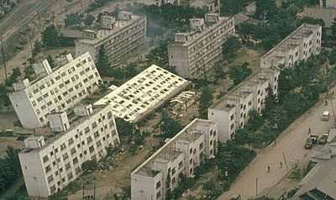
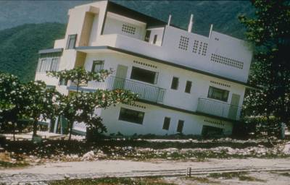
גלישת קרקע
בעקבות רעידת אדמה הקרקע עוברת טלטול וגולשת במדרון
הקרקע הגולשת מכסה ישובים ובתים או גורמת לגלישה של בתים עם הקרקע.
יפן
ארה"ב

Slide 19
נזקי רעידות אדמה
עוצמת הפגיעה של רעידת האדמה תלויה ב:
עוצמת הרעידה
צפיפות האוכלוסייה במקום הרעידה
איכות הבניה באזור הפגיעה
התבוננו בסרטונים והתמונות ונסו לשער מהם ההבדלים ברמת הפגיעה בתשתיות ובאוכלוסיה במדינות ברמות פיתוח שונות

Slide 20
נזקי רעידות אדמה
צ'ילה
ארה"ב

Slide 21
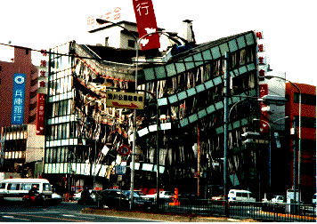
נזקי רעידות אדמה
יפן
ארה"ב

Slide 22
נזקי רעידות אדמה
האיטי

Slide 23
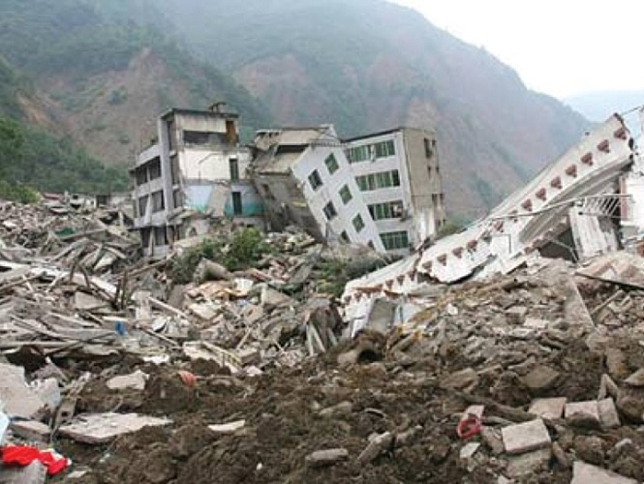
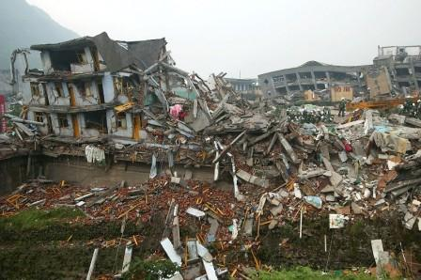
נזקי רעידות אדמה
סין

Slide 24
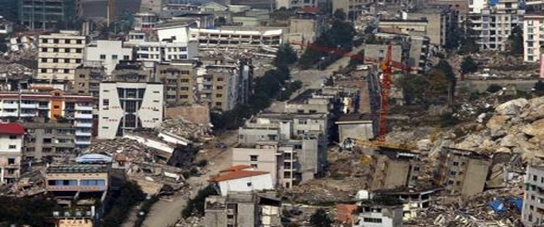
נזקי רעידות אדמה
טורקיה

Slide 25
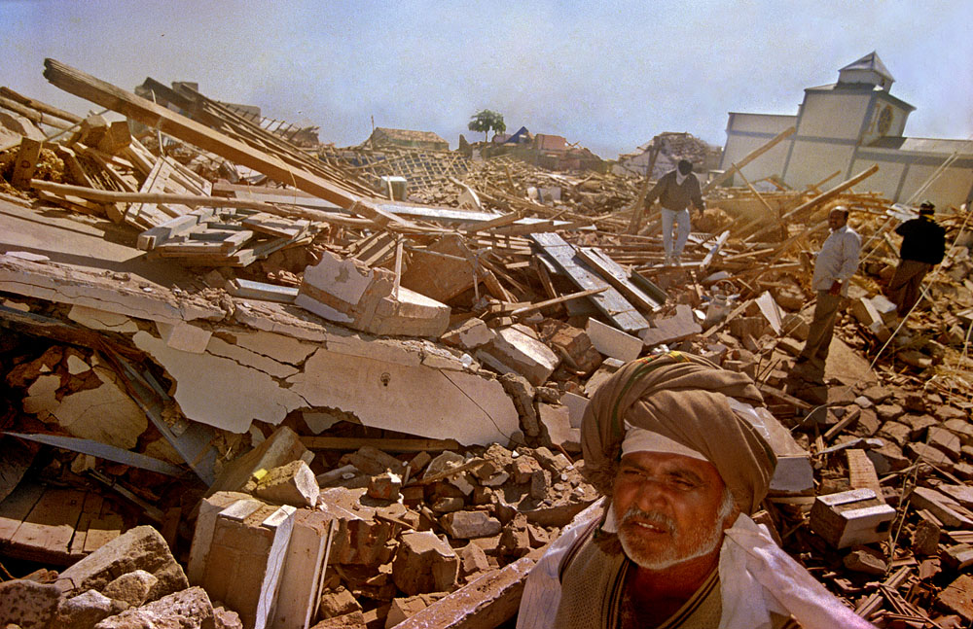
נזקי רעידות אדמה
טורקיה

Slide 26
נזקי רעידת אדמה הבדלים ברמות פיתוח
רמת פיתוח נמוכה
כמות המשאבים קטנה: עוני, מחסור בכסף, כוח אדם עם רמת השכלה נמוכה מאוד, מחסור בטכנולוגיות
בניה באיכות ירודה ומחומרים פשוטים
הנזקים גדולים עד חורבן כללי.
עלויות הנזקים קטנות יחסית
קושי לגייס מימון לשיקום התשתיות והבניינים.
רמת פיתוח גבוהה
יש משאבים: כסף, כוח אדם משכיל, טכנולוגיות
בניה איכותית ויקרה עם טכנולוגיות חכמות
הנזק יהיה קטן יותר אבל עלות הנזקים גבוהה.

Slide 27
חיזוי, מניעה, היערכות
יכולת חיזוי מוגבלת
לערוך מעקב ורישום מהם האזורים המועדים לרעידות אדמה
לנסות לחשב מתי תהיה רעידת אדמה
להקים מערכת התרעה בטווח של כמה דקות לצמצום כמות הנפגעים
לבנות בניינים "גמישים" שיוכלו לעמוד בתנודות של האדמה
ללמד אנשים כיצד לפעול בזמן רעידת אדמה.
כתובת קישור לאתר של מדינת ישראל בנושא:
http://www.eqred.gov.il/eqred/

Slide 28
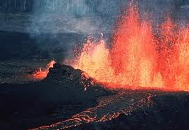
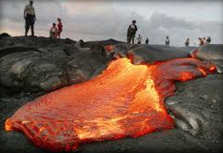
פעילות געשית

Slide 29
פעילות געשית
מהי פעילות געשית?
מתחת לקליפה החיצונית של כדור הארץ קיימת מגמה חמה ומותכת הנמצאת בתנועה מתמדת ונתונה בלחץ עצום. (הזכרנו אותה בהסבר לתנועת הלוחות הטקטוניים)
המגמה פורצת במקומות בהם יש סדקים בקרום כדור הארץ, נקודות "חלשות".
כתובת של סרטון המדגים התפרצות הר געש:
http://geo-ofakim.cet.ac.il/ShowItem.aspx?ItemID=6a1e9528-293c-4035-8a33-9b9f0fdd4e4c&lang=HEB

Slide 30
פעילות געשית
פעילות געשית מתרחשת בגבולות שבין הלוחות הטקטוניים.
החומרים הנפלטים בפעילות געשית:
גזים רעילים ומסוכנים
לבה נוזלית
אפר
פצצות געשיות (טיפות לבה)
לעיתים פולט הר הגעש את כל החומרים ולפעמים רק חלק.

Slide 31
פעילות געשית שאלות לדיון
איזה תחושה עולה בכם כשאתם רואים הר געש מתפרץ?
מה מעורר בכם המראה של הלבה?
כיצד משפיע הר הגעש על האנשים החיים לידו?
מדוע בוחרים אנשים להמשיך להתגורר בקרבת הרי געש?
אילו הזדמנויות לפיתוח יש באזורים געשיים?
מה אתם הייתם עושים אם הייתם נולדים באזור בו יש פעילות געשית?

Slide 32
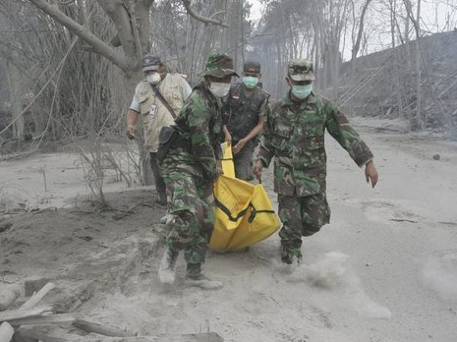
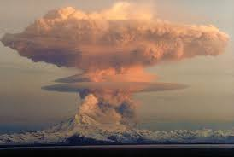
פעילות געשית
אפר מכסה אזור התפרצות ביפן.
הר הגעש רדאוט באלסקה 1990 פולט כמויות עצומות של גזים.

Slide 33
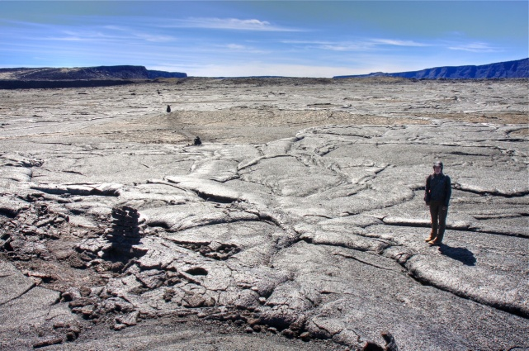
פעילות געשית
לבה שהפכה לסלע מוצק
לבה נוזלת.

Slide 34
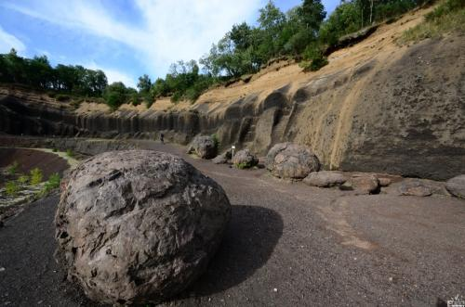
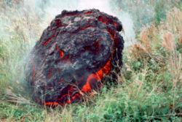
פעילות געשית
פצצה געשית קרה
פצצה געשית חמה

Slide 35
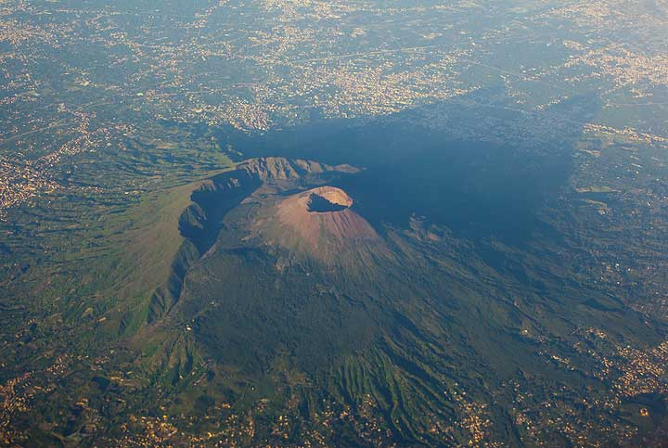
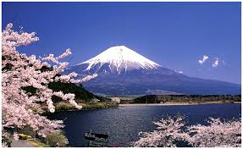
הרי געש
הרים בעלי צורה תלולה ומחודדת
פוג'י-יאמה, יפן ווזוב, איטליה

Slide 36
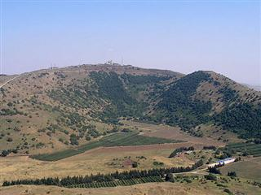
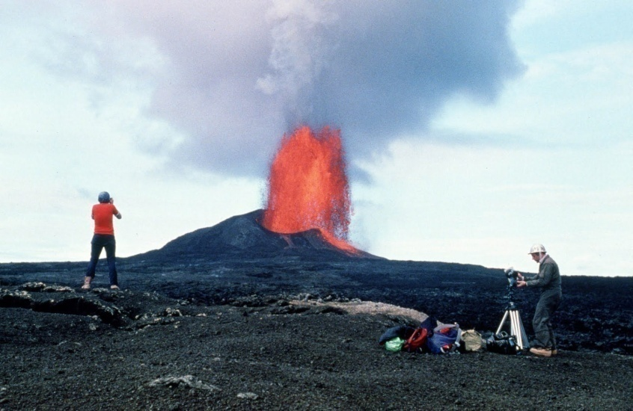
הרי געש
הר רחב מאוד, גדול ושטוח כמו הרי הגעש בהוואי
חרוט (קונוס) אפר כמו הר אביטל ברמת הגולן

Slide 37
הרי געש
הרי געש פעילים - מתפרצים כל כמה שנים או עשרות שנים. כמו: וזוב באיטליה, סנט הלנס בארה"ב, אטנה בסיציליה.
הרי געש רדומים - מפסיקים פעילות למשך זמן ארוך (מאות או אלפני שנים) ופתאום מתעוררים. הרים רדומים בעולם שהתעוררו: פינטובו בפיליפינים. "ישן" 600 שנה והתעורר ב1991 בעוצמה גדולה מאוד.
הרי געש כבויים - הרים שהיו פעילים לפני מליוני שנים ומאז לא התחדשה הפעילות שלהם. מאז שהיו פעילים התכסו בסלעי משקע. ניתן למצוא הרים רבים כאלה בעולם. בישראל הר הכרמל.

Slide 38
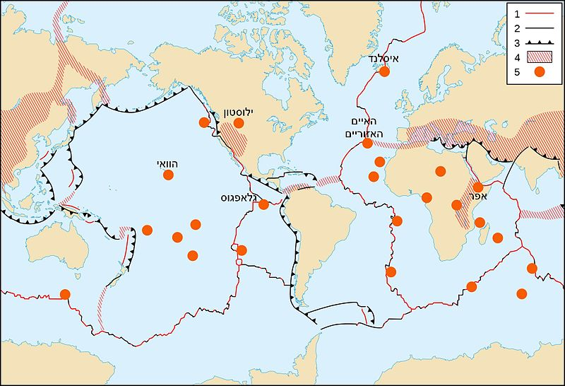
פעילות געשית
מפת נקודות חמות – אזורים בהם יש פעילות געשית מוגברת

Slide 39
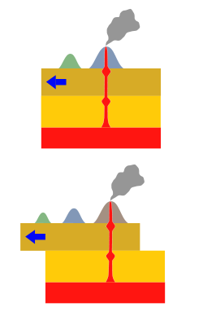
איים געשיים
כיצד נוצרים האיים?
במקום בו יש נקודה חמה מתרחשות כמה התפרצויות של מגמה
ההתפרצויות יוצרות אי חדש
הקרום של כור הארץ זז מן הנקודה החמה ולוקח איתו את האי החדש
מתרחשות עוד התפרצויות היוצרות אי חדש נוסף
הקרום זז מן הנקודה החמה ולוקח איתו את האי השני וכך זה ממשיך.

Slide 40
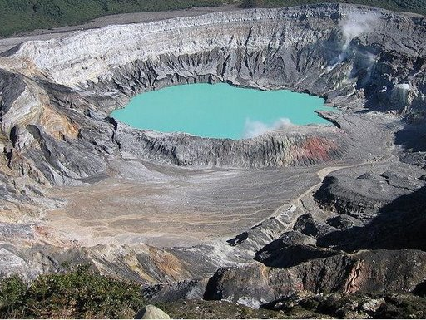
תופעות געשיות
הקלדרה
באזור בו יש הר געש פעיל עלולים הקירות של הלוע להתמוטט.
זה גורם ללוע להתרחב למעין קערה ענקית בגודל של כמה קילומטרים, עמק הנמצא בלוע הר הגעש.

Slide 41
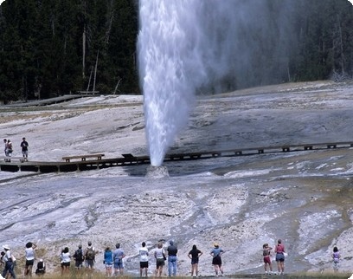
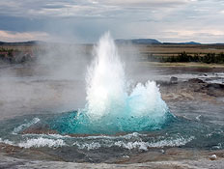
תופעות געשיות
גייזרים -מזרקה טבעית של מי תהום חמים המעורבים באדי קיטור, הפורצים אל השטח בזמנים קצובים. מי התהום חמים כי הם נמצאים ליד נקודה חמה.

Slide 42
פעילות געשית - גייזרים
מי תהום מתחממים מנקודה חמה
בטמפ' של 100 מעלות הופכים לאדים
אדים פורצים מסדק כמזרקה רותחת
האדים מתקררים והופכים למים
המים מחלחלים לתוך האדמה

Slide 43
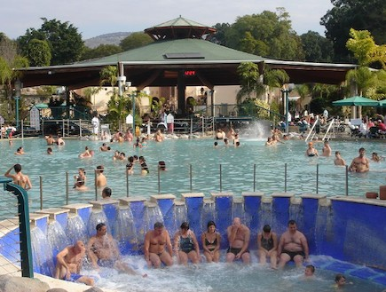
פעילות געשית
מעיינות חמים
נביעה של מים חמים שנמצאים ליד נקודה חמה או בגלל שהם נובעים ממקום עמוק בו הטמפרטורה של הסלעים גבוהה.
מעיינות חמים ידועים בסגולות המרפא שלהם.
המים החמים ממיסים מינראלים
שתורמים לבריאות הגוף שלנו.
בישראל יש מעיינות חמים בחמת גדר
טבריה, געש, שדה יואב , עין גדי.

Slide 44
הרי געש חיזוי והתרעה
סימנים להתפרצות געשית:
שינויים קלים בפני הקרקע - חריצים או בליטות
פליטת ענני גז - סימן שמגמה רותחת מתקרבת אל פני האדמה
רעידות אדמה קלות
שינויים בגובה מפלס המים בבארות - בגלל העלייה של המגמה המים מגיבים ללחץ המשתנה באזור
שינוים בתכונות המגנטיות של הסלעים - לסלעים תכונות מגנטיות כשהם מוצקים. כאשר המגמה מתקרבת הם הופכים לנוזל והתכונות המגנטיות נעלמות.

